Slide 1
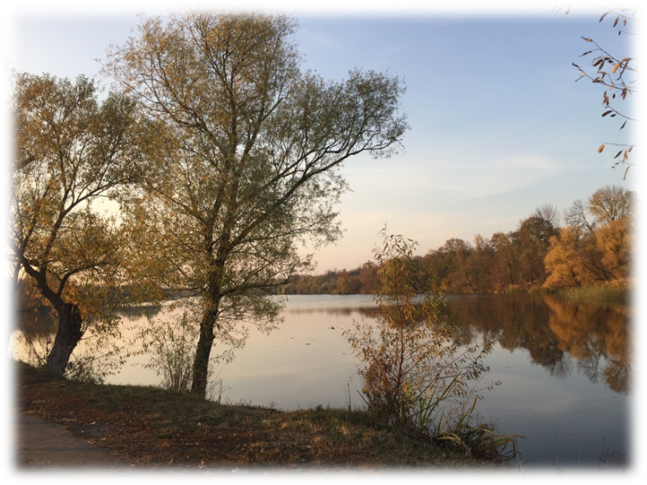
Історія річки Ревуха
Підготувала учениця 9 класу бабанської зош
Гончарук Вікторія

Slide 2
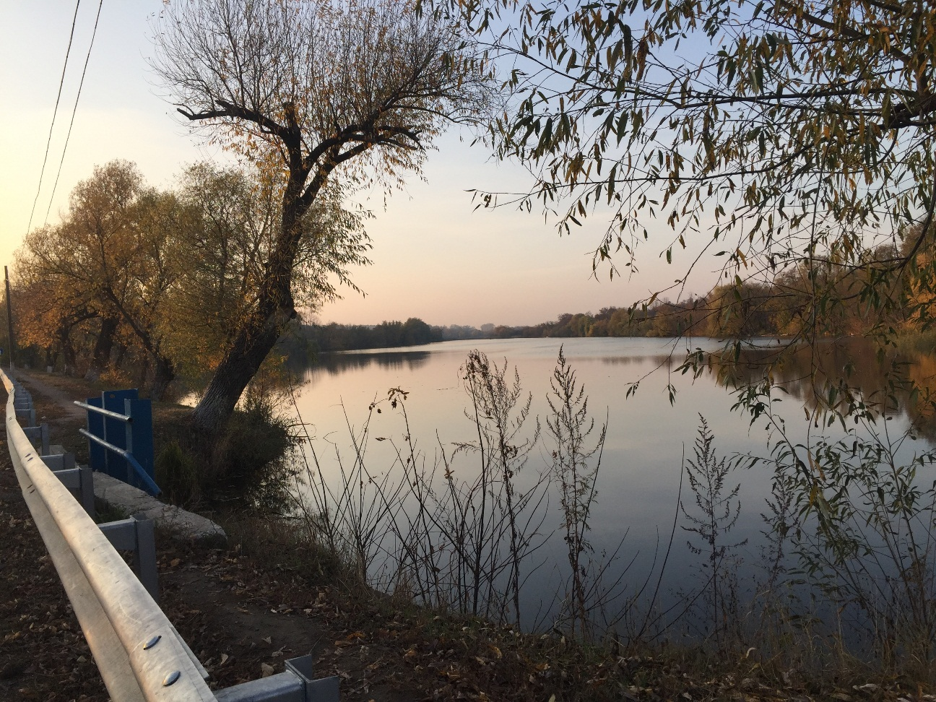
Селище міського типу Бабанка
СМТ Бабанка здавна славилося своєю історією. Це одне з найстаріших сіл Уманського району. Село має власну легенду створення, пов`язану з козаками. Через нього протікає річка Ревуха, яка теж має свою історію.

Slide 3
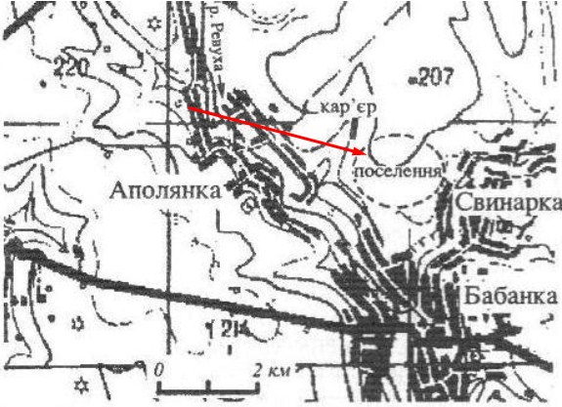
Річка ревуха існувала з давніх давен

Slide 4
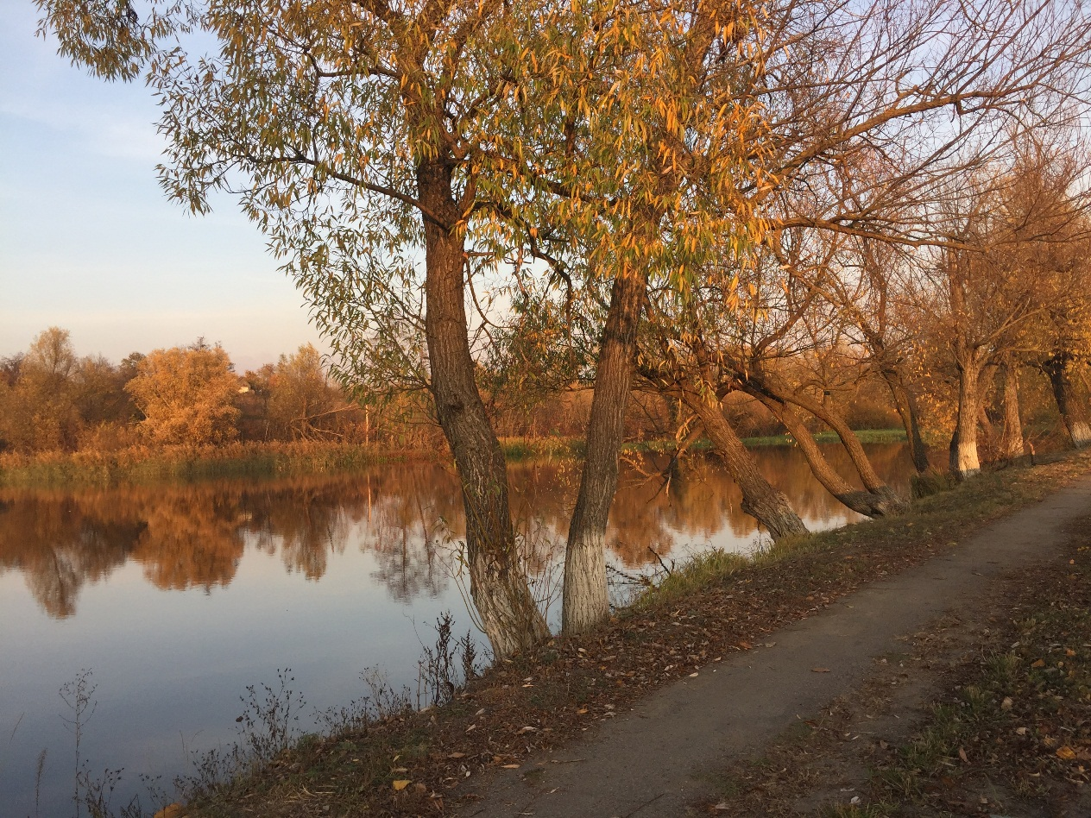
Історія Ревухи
Відомо що Ревуха - притока річки Ятрані.
За легендою, назва цієї річки пішла від прізвища Ревук. Це прізвище було поширене в місцях, де протікала Ятрань.

Slide 5
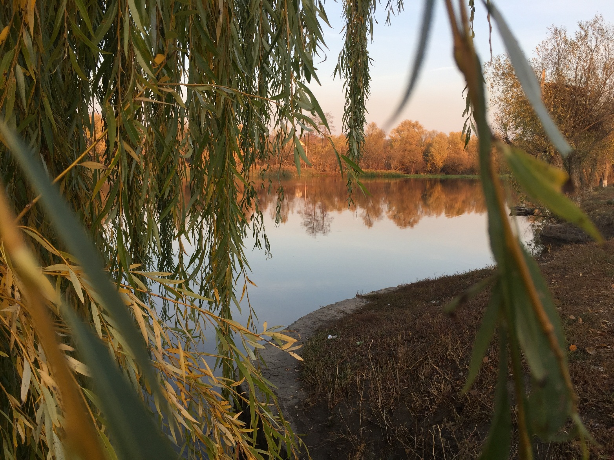
З цієї річки утворене велике штучне водоймище в нашому селі

Slide 6
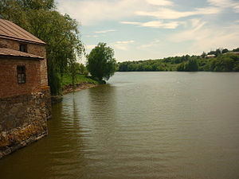
Ревуха протікає в межах сіл таких, як Танське, Доброводи, Аполянка, Бабанка та Коржовий Кут

Slide 7
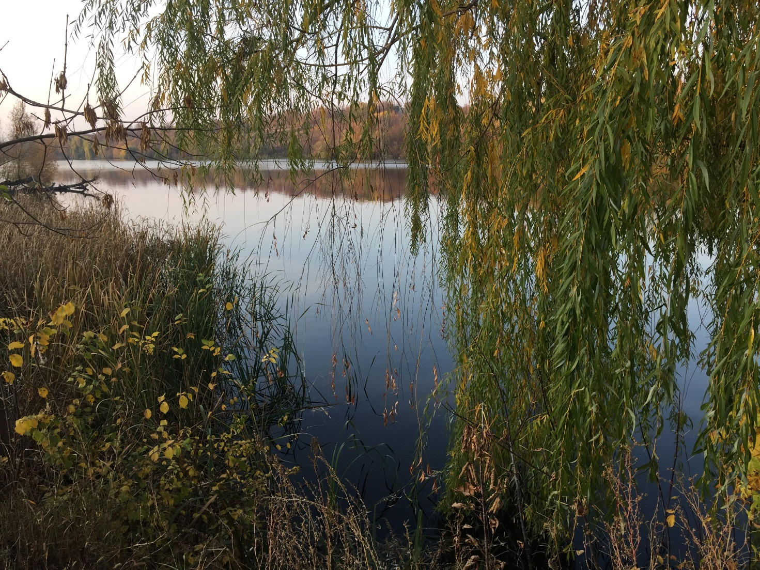
РОЗТАШУВАННЯ
Ревуха бере початок біля села Яроварка.
Проходить через всі села, які позначначені на попередньому слайді.
Та впадає в річку Ятрань

Slide 8
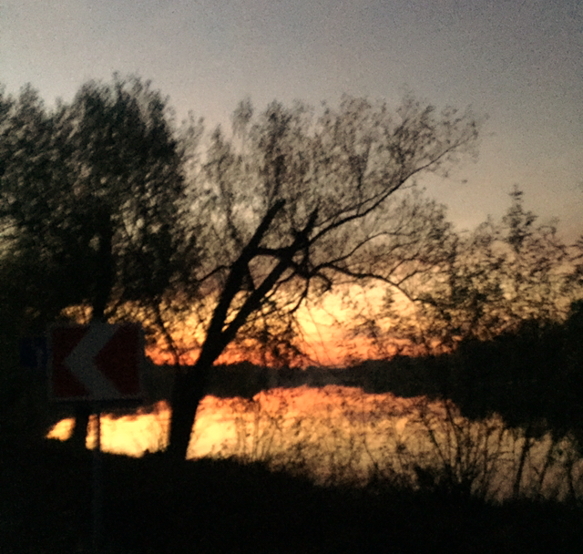
Будь якої пори року біля Ревухи ввечері можна дивитись на неперевершені заходи сонця

Slide 9
Ось така прекрасна наша річка восени

